Slide 1
UML-Aktivitätsdiagramm
Von Christian Marzian

Slide 2
Inhaltsverzeichnis
Einführung: Sinn und Zweck
Elemente
Beispiel/ Aufgabe
Quellenverzeichnis/ weiterführende Quellen

Slide 3
Allgemein
Sinn und Zweck:
- Kategorie: Verhaltensdiagramm
- Vernetzung von Aktionen und deren Verbindugnen mit Kotnroll-und Datenflüssen
- Zielgruppe: Fachfremde/ Experten
Allgemein
Elemente
Beispiel/ Aufgabe
<Nummer>

Slide 4
Elemente
Aktion
Kontrollfluss
Aktivitätsbereich
Objektknoten und Objektfluss/ Signal-Sendung und Signal-Empfang
Aktivität
Allgemein
Elemente
Beispiel/ Aufgabe
<Nummer>

Slide 5
Elemente
Start- und Endknoten
Entscheidungs- und Verbindungsknoten
Gabelung und Vereinigung
Schleifenknoten
Bedingungsknoten
Allgemein
Allgemein
Elemente
Beispiel/ Aufgabe
Elemente
Beispiel/ Aufgabe
<Nummer>

Slide 6
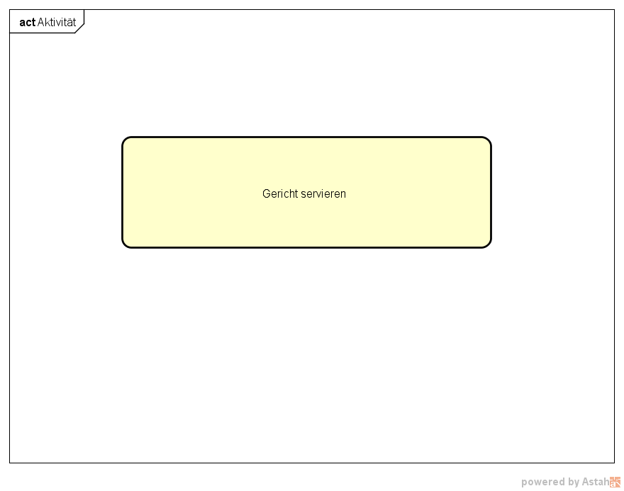
Aktion
Name der Aktion
Aktion
Allgemein
Allgemein
Elemente
Beispiel/ Aufgabe
Elemente
Beispiel/ Aufgabe
<Nummer>

Slide 7
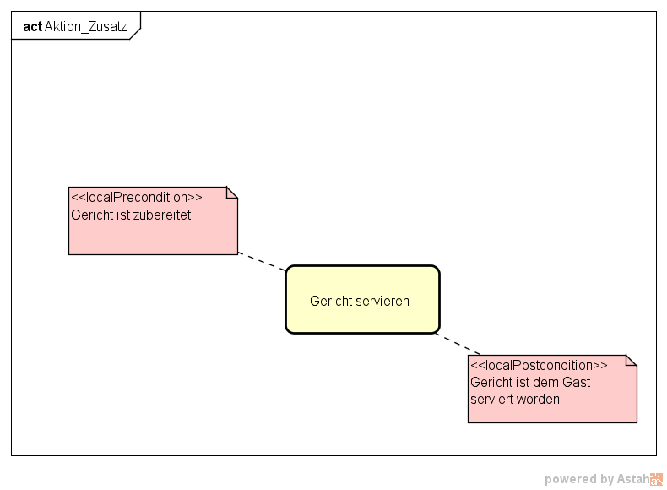
Aktion
lokale Nachbedingung
lokale Vorbedingung
Allgemein
Allgemein
Elemente
Beispiel/ Aufgabe
Elemente
Beispiel/ Aufgabe
<Nummer>

Slide 8
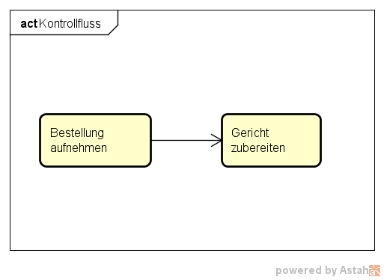
Kontrollfluss
Kontrollfluss
Allgemein
Allgemein
Elemente
Beispiel/ Aufgabe
Elemente
Beispiel/ Aufgabe
<Nummer>

Slide 9
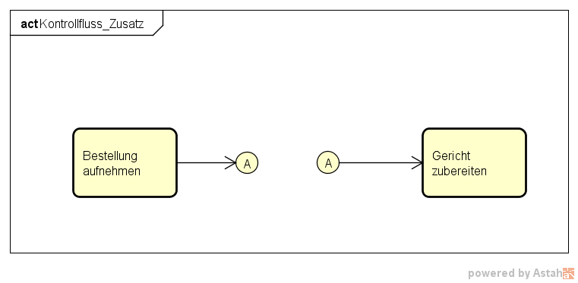
Kontrollfluss
Konnektor
Allgemein
Allgemein
Elemente
Beispiel/ Aufgabe
Elemente
Beispiel/ Aufgabe
<Nummer>

Slide 10
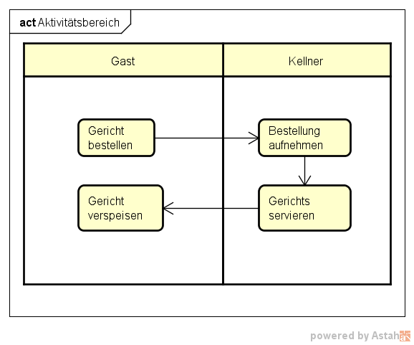
Aktivitätsbereich
Aktivitätsbereich/ swimmlanes/ partitions
Allgemein
Allgemein
Elemente
Beispiel/ Aufgabe
Elemente
Beispiel/ Aufgabe
<Nummer>

Slide 11
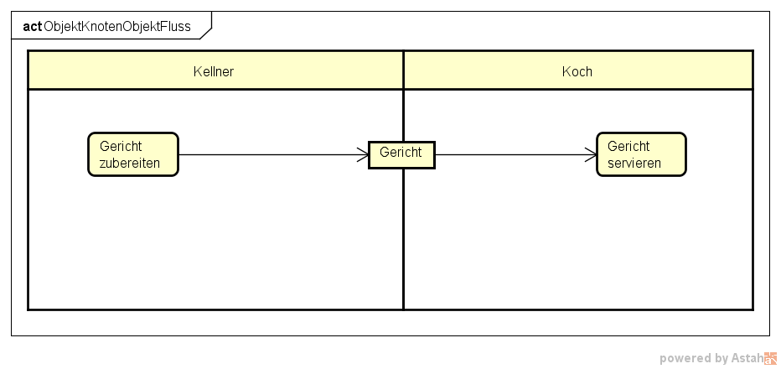
Objektknoten und Objektfluss
Objektfluss
Klasse der Objekte
Objektknoten
Allgemein
Allgemein
Elemente
Beispiel/ Aufgabe
Elemente
Beispiel/ Aufgabe
<Nummer>

Slide 12
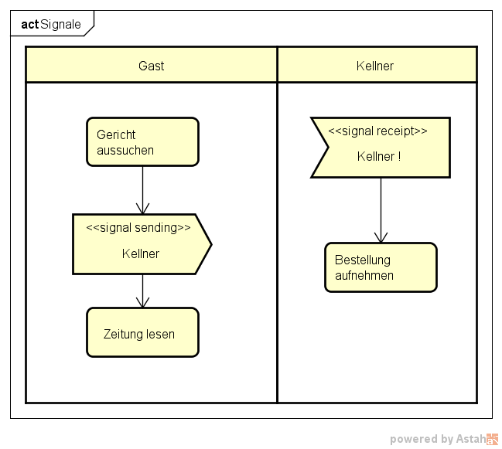
Signal-Sendung und Signal-Empfang
Signal-Empfang
Signal-Sendung
Allgemein
Allgemein
Elemente
Beispiel/ Aufgabe
Elemente
Beispiel/ Aufgabe
<Nummer>

Slide 13
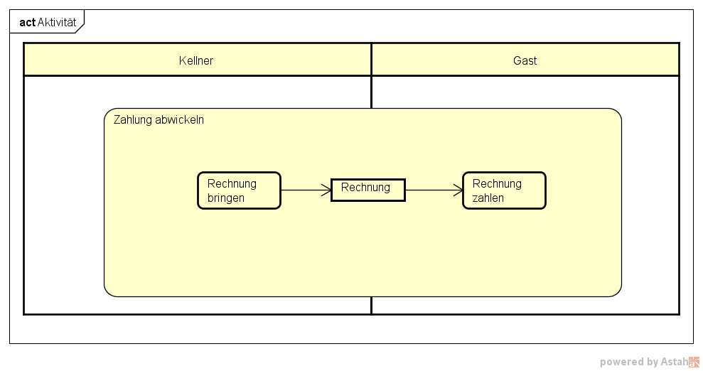
Aktivität
Name der Aktivität
Objektknoten
Aktivität
Aktion
Allgemein
Allgemein
Elemente
Beispiel/ Aufgabe
Elemente
Beispiel/ Aufgabe
<Nummer>

Slide 14
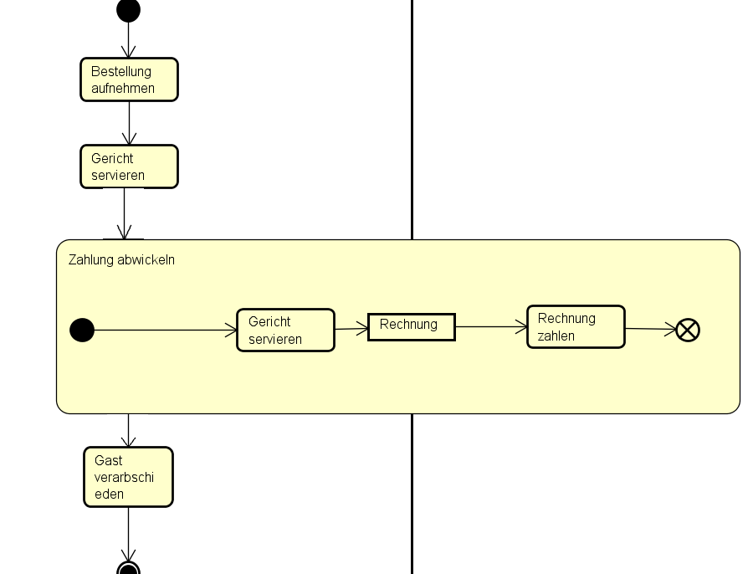
Start- und Endknoten
Endknoten(Flussende)
Startknoten
Endknoten(Aktivitätsende)
Allgemein
Allgemein
Elemente
Beispiel/ Aufgabe
Elemente
Beispiel/ Aufgabe
<Nummer>

Slide 15
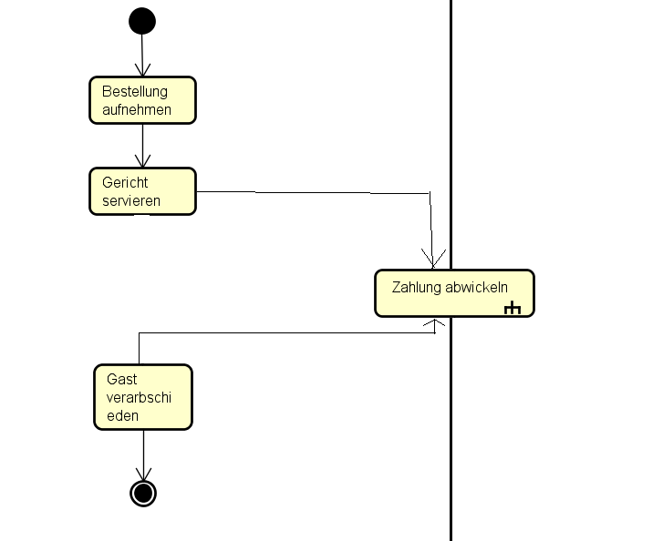
Start- und Endknoten
Allgemein
Allgemein
Elemente
Beispiel/ Aufgabe
Elemente
Beispiel/ Aufgabe
<Nummer>

Slide 16
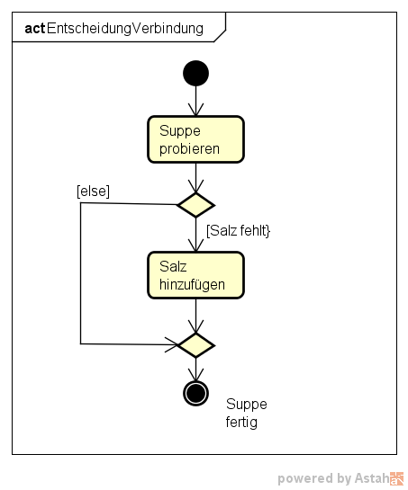
Entscheidungs- und Verbindungsknoten
Guard
Enscheidungsknoten
Verbindungsknoten
Allgemein
Allgemein
Elemente
Beispiel/ Aufgabe
Elemente
Beispiel/ Aufgabe
<Nummer>

Slide 17
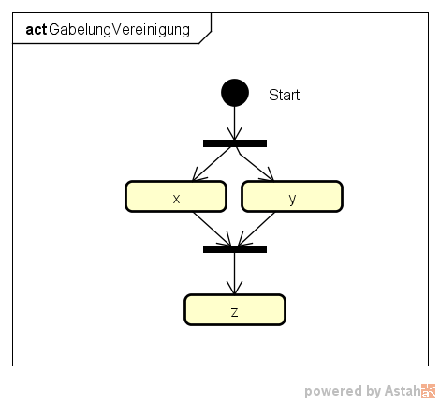
Gabelung und Vereinigung
Gabelung
Vereinigung
Allgemein
Allgemein
Elemente
Beispiel/ Aufgabe
Elemente
Beispiel/ Aufgabe
<Nummer>

Slide 18
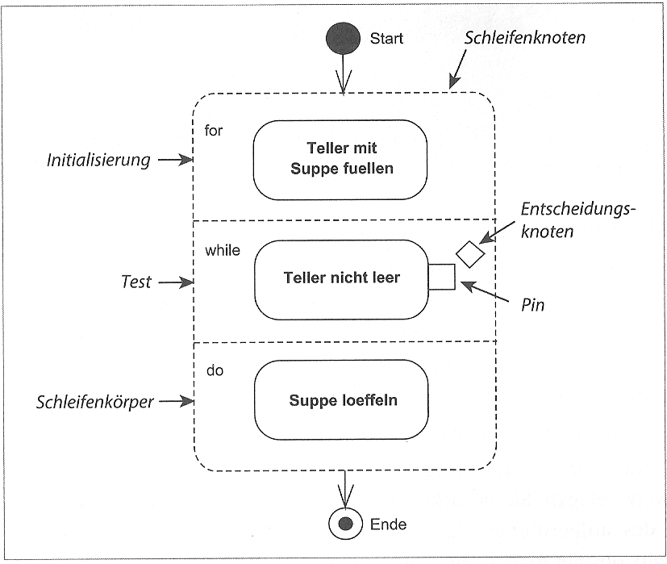
Schleifenknoten
Allgemein
Allgemein
Elemente
Beispiel/ Aufgabe
Elemente
Beispiel/ Aufgabe
<Nummer>

Slide 19
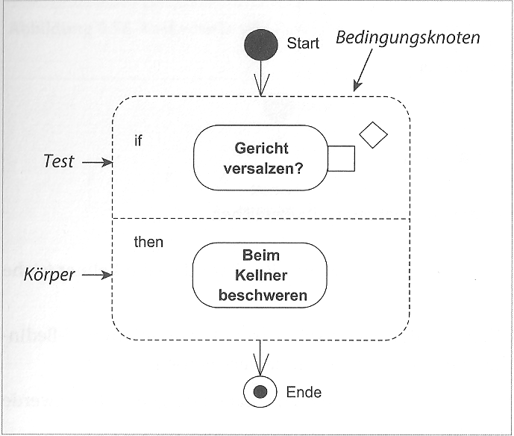
Bedingungsknoten
Allgemein
Allgemein
Elemente
Beispiel/ Aufgabe
Elemente
Beispiel/ Aufgabe
<Nummer>

Slide 20
Aufgabe
Aufgabenstellung: Erstellen Sie ein Aktivitätsdiagramm zu der Aktivität
„Wäsche-Waschen“
Hinweise: Partitionen; Verbindungen/ Joins
Zeit: 20 min.
Allgemein
Elemente
Beispiel/ Aufgabe
<Nummer>

Slide 21
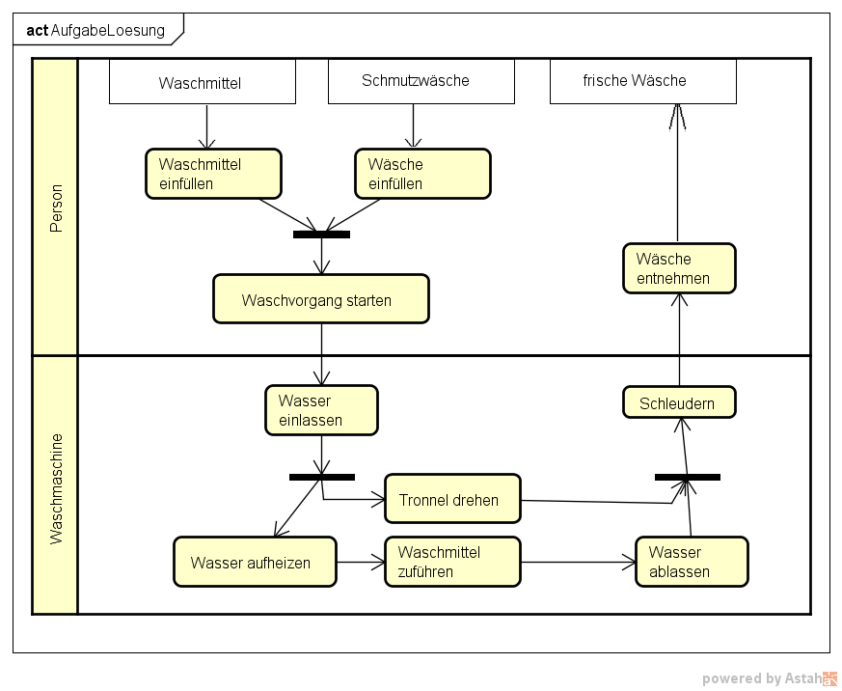
Lösung
Allgemein
Elemente
Beispiel/ Aufgabe
<Nummer>

Slide 22
Quellen
UML 2.5 Das umfassende Handbuch : S. 227 – S.308 5. Auflage
Astah Community 7.1.0

